Slide 1
Thema Rückholung – Schweizer Konzepte
Technisches Forum Sicherheit, 7. März 2013
Thomas Fries, Ressortleiter Ingenieurwesen

Slide 2
Gliederung
Vorgaben
Grundlagen Nagra
Rückholbarkeitsskala
Schrittweise Realisierung
Abfallgebinde, Endlagerbehälter und Verfüllmaterial
Technische Konzepte zur Rückholung
Schlussfolgerungen

Slide 3
Vorgaben

Slide 4
Überwachung und Rückholbarkeit: Vorgaben
Rückholbarkeit ist gesetzlich gefordert
(Rückholung muss bis zum Verschluss ohne grossen Aufwand möglich sein; KEG, Art. 37)
Rückholbarkeit darf passive Sicherheit nicht beeinträchtigen
(Vorkehrungen zur Rückholung dürfen passive Sicherheitsbarrieren nicht beeinträchtigen; KEV, Art 11)
Geologische Tiefenlager sind zu überwachen; dazu auch Pilotlager
(Verhalten der Abfälle, der Verfüllung und des Wirtgesteins; KEV, Art. 66)
Nach Abschluss der Einlagerung der Abfälle ist eine Beobach-tungsphase vorgesehen
(Das Departement ordnet die Überwachung an [und] legt die Dauer … fest. … kann diese bei Bedarf verlängern; KEV, Art. 68))
Nach dem Verschluss geht die Überwachung so lange wie gewünscht weiter
(Nach Verschluss kann der Bundesrat eine weitere befristete Überwachung anordnen; KEG, Art. 39)

Slide 5
Grundlagen Nagra

Slide 6
Umsetzung Nagra (Grundlagen)
Erste Überlegungen und Studien ab Mitte der 80’er Jahren
1998 (SMA): Endlager für schwach- und mittelaktive Abfälle am Standort Wellenberg: Etappen auf dem Wege zum Verschluss; präzisierende Darstellung der Kontrollierbarkeit und Rückholbarkeit. NTB 98-04
1999 (HAA): Konzeptstudie Anlagen und Betrieb, Technischer Lösungsvorschlag zur Rückholung eingelagerter Brennelementbehälter
2002: Entsorgungsnachweis, NTB 02-02, Kapitel 9
Ab 2022: RBG: Konzept für die Beobachtungsphase und den Verschluss (inkl. Konzeptstudien zur Rückholung für die Beschreibung der Anlage in den Grundzügen)
Felslabor (Testbereich): 1:1 Demonstration Rückholung von Abfallgebinden
Nukleare Baubewilligung: Konzept für eine allfällige Rückholung an ENSI zur Prüfung und Genehmigung (G03)
Nukleare Betriebsbewilligung: Die Betriebsbewilligung [wird] erteilt, wenn […] die Rückholung […] bis zu einem allfälligen Verschluss ohne grossen Aufwand möglich ist. (KEG Art. 37)

Slide 7
Rückholbarkeitsskala

Slide 8
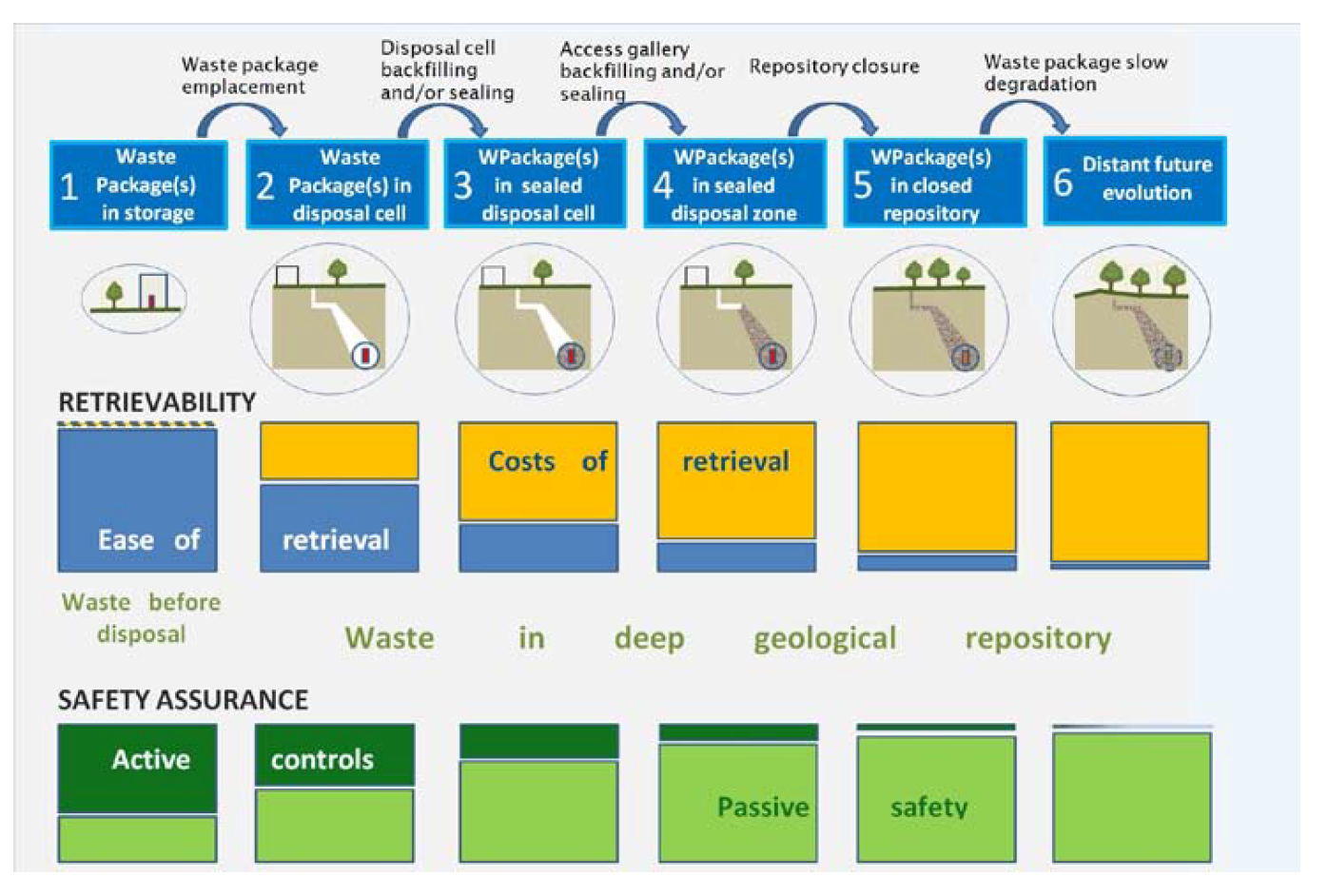
«Rückholbarkeitsskala»
Quelle: OECD/NEA leaflet «International understanding of reversibility of decisions and retrievability of waste in geological disposal», http://www.oecd-nea.org/rwm/rr/documents/R-Scale-Leaflet_ENG_WEB.pdf

Slide 9
Schrittweise Realisierung

Slide 10
Lagersystem – Anlagenelemente (Bsp. HAA-Lager)
Oberflächeninfrastruktur
Zugangsbauwerke
Tiefenlagerzone
Infrastruktur
Lagerfelder
Hauptlager
Pilotlager

Slide 11
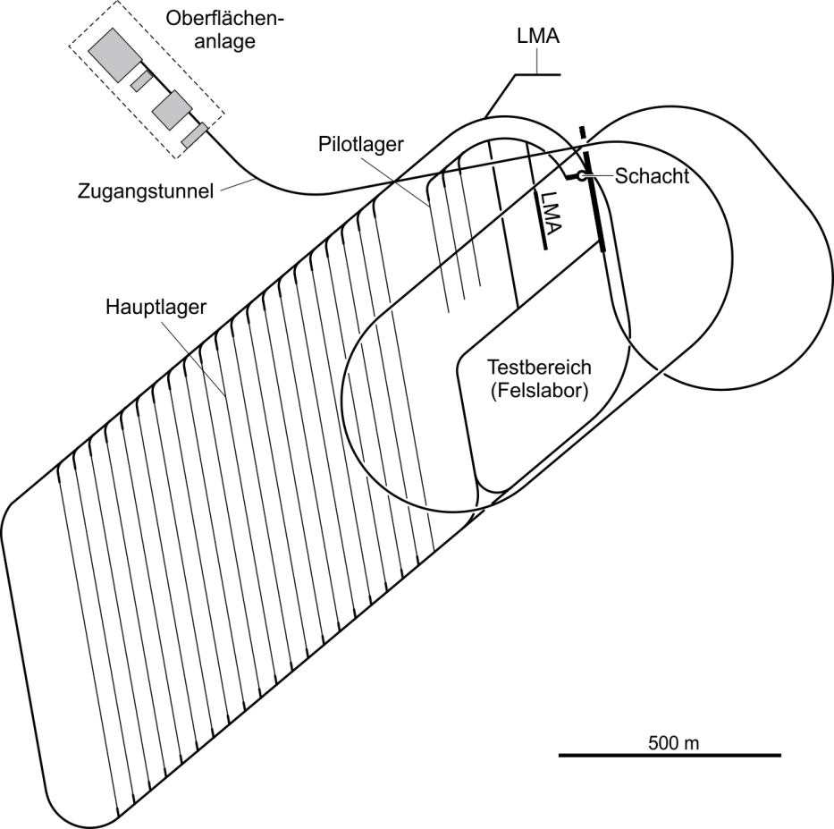
HAA-Lager
Verbindung von passiver Sicherheit mit Rückholbarkeit: Stufenweise Verfüllung/Versiegelung der eingelagerte Abfälle (vgl. nächste Folien)
→ Stufenweise Erhöhung der passiven Sicherheit, aber verbunden mit stufenweiser Erhöhung des Aufwands für allfällige Rückholung
Überwachung (mit stufenweiser Reduktion bei Verschluss der Anlage)
in-situ Monitoring: kontinuierliche oder periodi-sche Beobachtungen und Messungen (Test-bereich, Zugänge, Hauptlager, Pilotlager) von:
erdwissenschaftlichen Parametern,
Ingenieurparametern,
Umgebungsparametern und
Radiologischer Parameter
Forschungsprogramme, aktive Beobachtung von Fortschritten in Wissenschaft & Technik
periodische Auswertungen (Überprüfung Sicherheit)
Archivierung

Slide 12
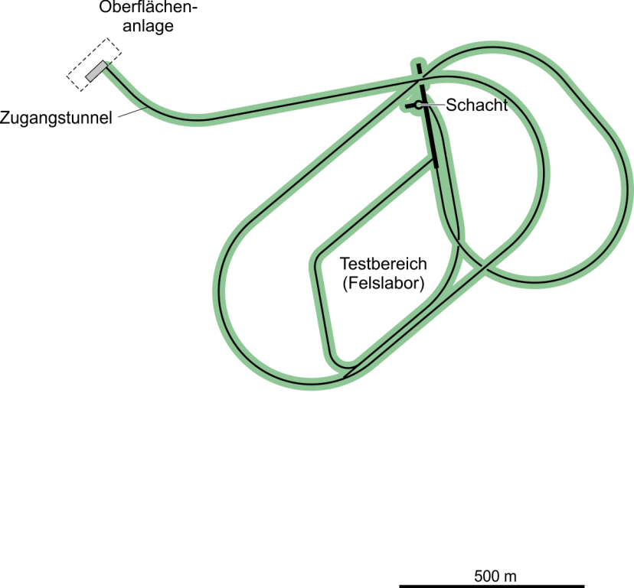
HAA-Lager: Bauphase (Bau und Betrieb Felslabor, ≈ 20 Jahre)
Nukleare Baubewilligung (KEV Art. 24 Abs. 2)¹
¹ Quelle Entsorgungsprogramm NTB 08-01, Tab. A.1-3
Keine Abfälle eingelagert!
Untersuchung der in-situ Bedingungen
Anpassung aufgrund neuer Erkenntnisse (z.B. Layout, Felssicherung)
Demonstrationsversuche
Nullmessungen
Stollen zugänglich
Stollen verfüllt
Keine Abfälle eingelagert

Slide 13
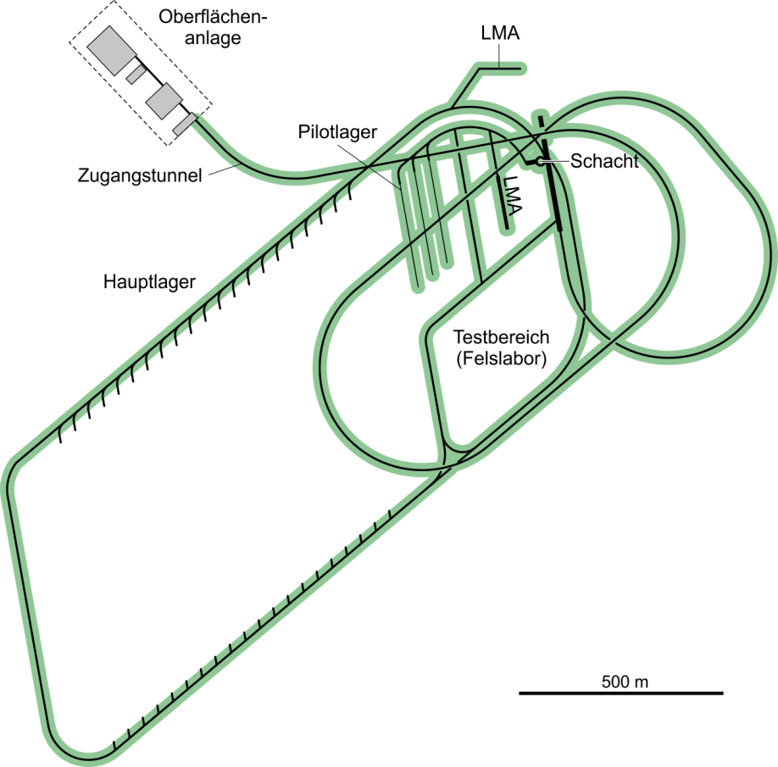
HAA-Lager: Bauphase (Bau Lager ≈ 5 Jahre)
Nukleare Betriebsbewilligung (KEV Art. 28 Abs. 1)
Stollen zugänglich
Stollen verfüllt
Keine Abfälle eingelagert!
Keine Abfälle eingelagert

Slide 14
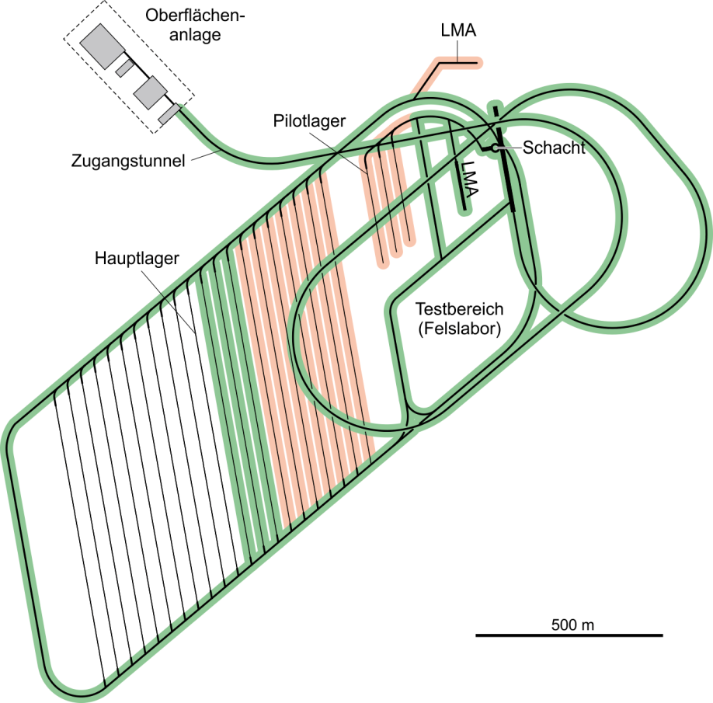
HAA-Lager: Betriebsphase (Einlagerung & Erweiterung, ≈ 20 Jahre)
Stollen zugänglich
Stollen verfüllt
Eingelagerte Abfallgebinde werden umgehend verfüllt, volle Stollen versiegelt
Sofort erhebliche passive Sicherheit
Direkte Zugänglichkeit zu Stollen mit Gebinden
Zugang zu Gebinde verlangt Entfer-nung Verfüllung (Bentonit, „weich“)
Einfache Rückholung ohne besonderen technischen Aufwand

Slide 15
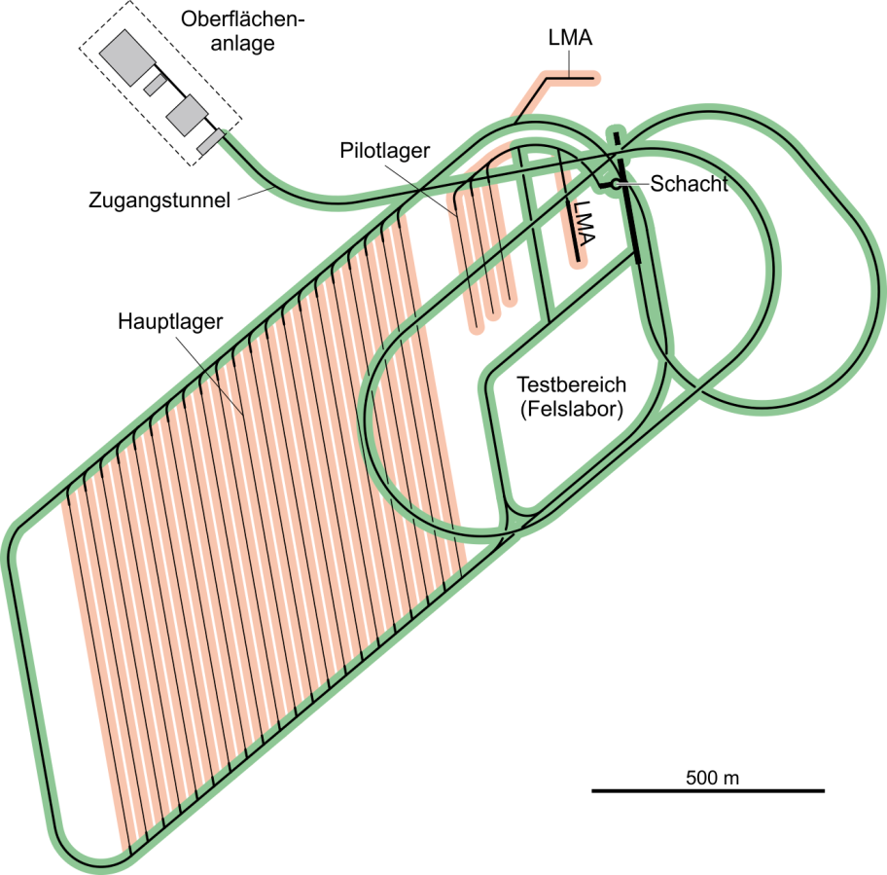
HAA-Lager: Beobachtungsphase (Beobachtung Hauptlager, Lagerkammern verschlossen, ≈ 10 Jahre)
Anordnungen für Beobachtungsphase (KEV Art. 68 Abs. 1)
Stollen zugänglich
Stollen verfüllt
Einlagerung Abfallgebinde abge-schlossen, alle Stollen verfüllt & ver-siegelt
Erhebliche passive Sicherheit
Direkte Zugänglichkeit zu Stollen mit Gebinden
Zugang zu Gebinde verlangt Entfer-nung Verfüllung in Stollen (Bentonit, „weich“)
Normale Rückholbarkeit durch Entfernen des Verfüllmaterials und Auslagerung der Endlagerbehälter

Slide 16
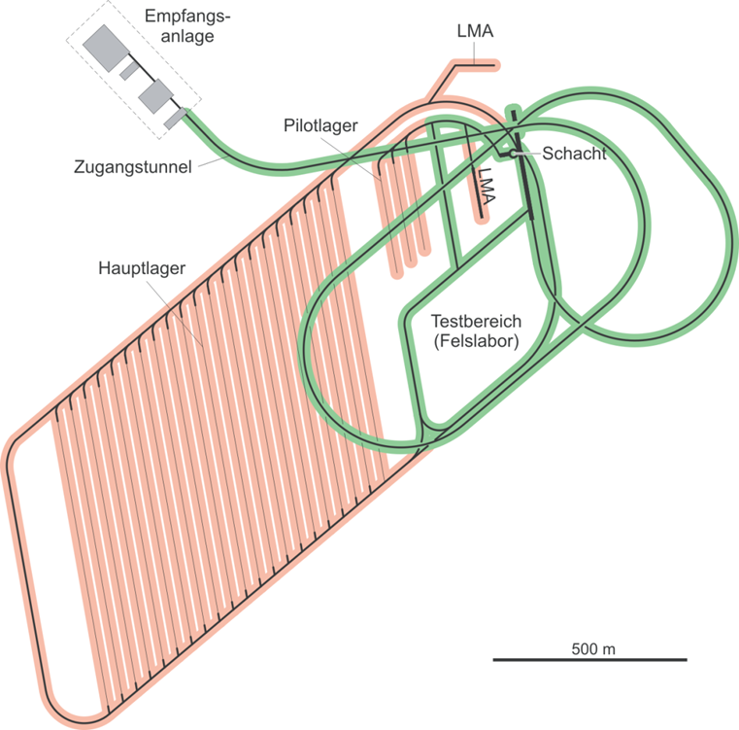
HAA-Lager: Beobachtungsphase (Verschluss Hauptlager, ≥ 50 Jahre)
Bewilligung Verschluss Hauptlager (KEV Art. 69 Abs. 2)
Stollen zugänglich
Stollen verfüllt
Alle Stollen, Lagerfeldzugang und Schacht (oder Zugangstunnel) verfüllt & versiegelt
Weiter erhöhte passive Sicherheit
Zugang über Schacht (Auslegung) oder Entfernung Verfüllung Zugangstunnel)
Zugang verlangt Entfernung Verfüllung Lagerfeldzugänge (Bentonit, „weich“)
Zugang zu Gebinde verlangt Entfer-nung Stollen-Verfüllung (Bentonit, „weich“)
Normale Rückholbarkeit durch Entfernen des Verfüllmaterials und Auslagerung der Endlagerbehälter

Slide 17
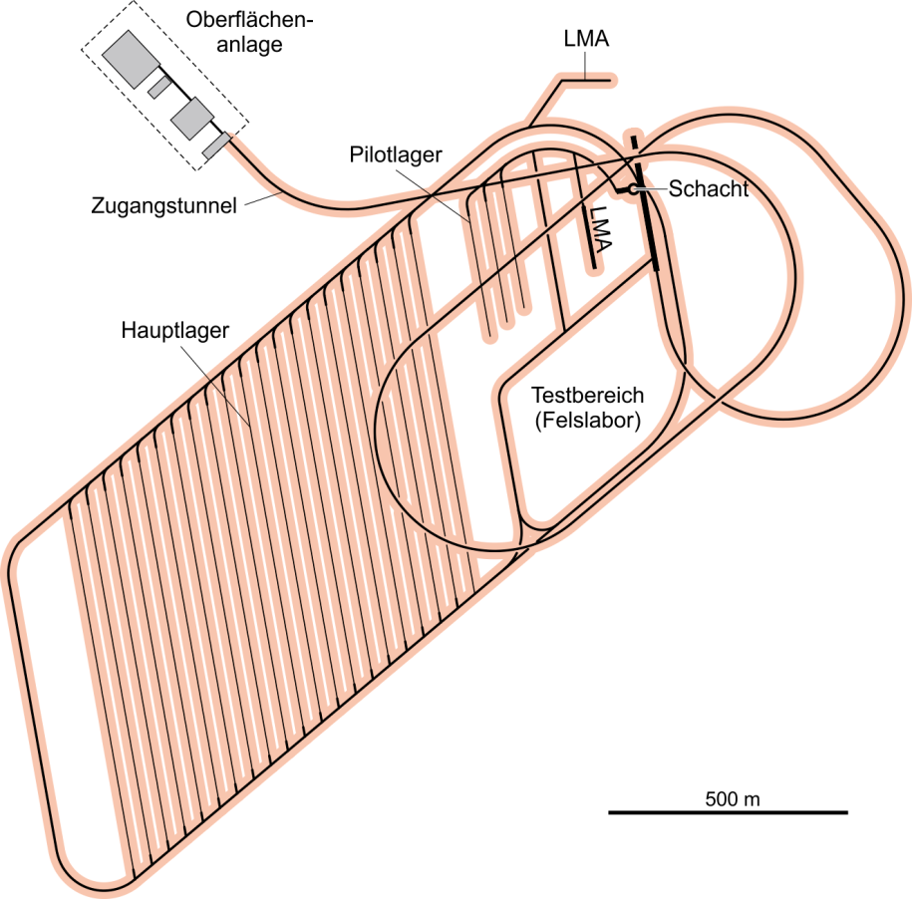
HAA-Lager: Nach-Verschlussphase
Bewilligung Verschluss Gesamtlager (KEV Art. 69 Abs. 2)
Stollen zugänglich
Stollen verfüllt
Alle Stollen, Zugangstunnel, Rampe & Schacht verfüllt & versiegelt
Hohes Mass an passiver Sicherheit
Zugang zu Stollen verlangt Entfernung Verfüllung & Versiegelung von Tunnels & Zugang (Bentonit, Siegel)
Zugang zu Gebinde verlangt Entfernung Stollen-Verfüllung (Bentonit, „weich“)
Für einige 100 Jahre normale Rückholbarkeit durch Entfernen des Verfüll-materials und Auslagerung der Endlagerbehälter

Slide 18
Abfallgebinde, Endlagerbehälter und Verfüllung

Slide 19
Barrierenkonzept und Rückholungsschritte
Transport Endlagerbehälter an die Oberfläche
Lösen und aufladen Endlagerbehälter
Entfernen und aufladen Verfüllmaterial
Evtl. wiederherstellen der Zugänge und Infrastruktur (Fördereinrichtung, etc.)

Slide 20
Abfallgebinde und Endlagerbehälter
 | BE-ELB | HAA-ELB | SMA/LMA-ELB
Länge / Breite | < 5 m / ∅ 1.05m | < 3.4m / ∅ 0.95m | 4.5 m x 2.5 m
Volumen | 3.8 – 4.4 m³ | 2.4 m³ | ≤ 26 m³
Masse | < 30 t | < 15 t | ≤ 80 t
Materialisierung | Stahl | Stahl | Beton / Einkorn-Mörtel
Oberflächentemperatur | < 120°C | << 120°C | Gebirgstemperatur
Oberflächendosisleistung | Hoch | Hoch | Klein
Integrität (Auslegung) | > 1000 Jahre | > 1000 Jahre | Einige 100 Jahre

Slide 21
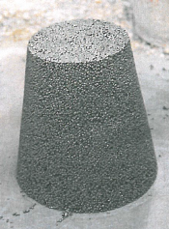
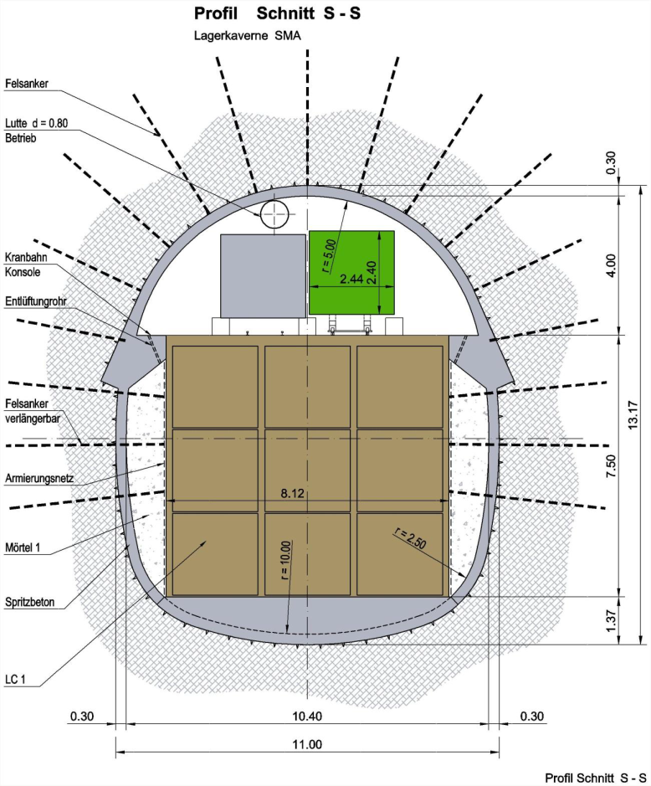
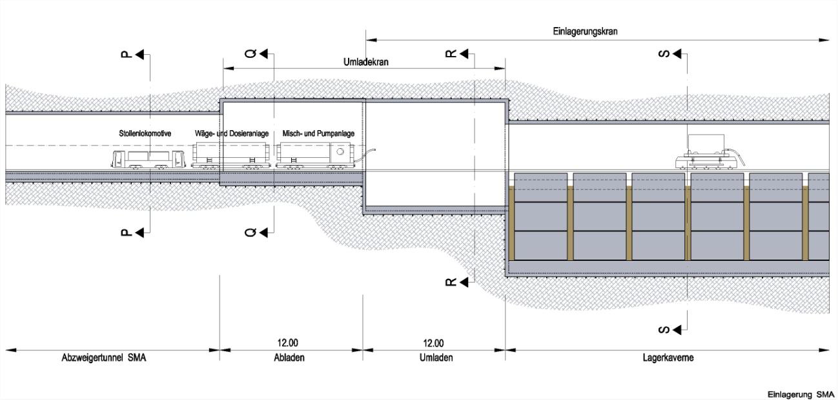
Verfüllung der SMA/LMA-Lagerkavernen
Verfüllung zwischen den SMA-Endlagerbehältern (und den Abfallgebinden im Endlagerbehälter) mit Einkorn-Mörtel (vgl. NTB 92-11)

Slide 22
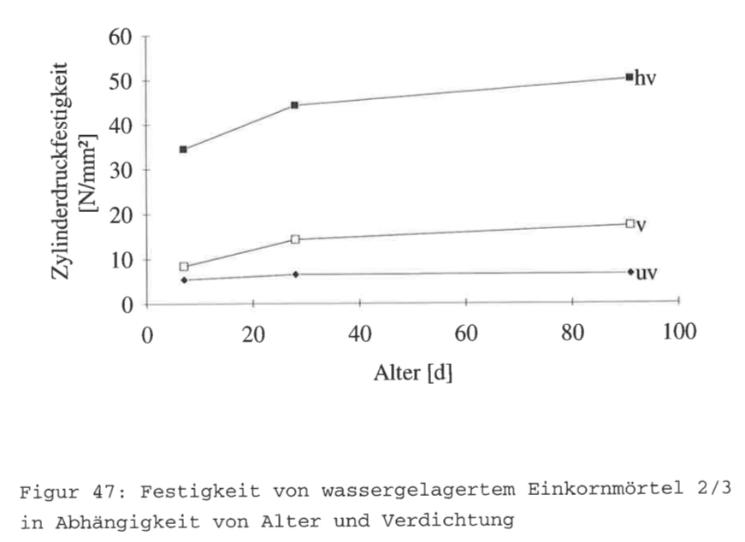
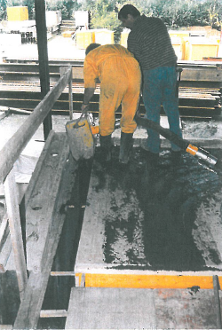
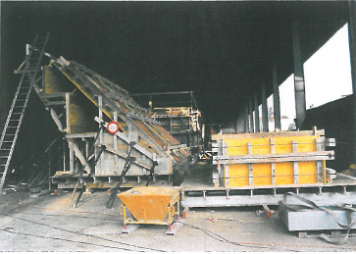
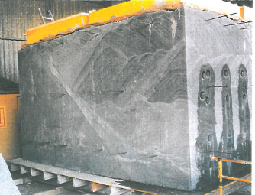
Verfüllung der SMA/LMA-Lagerkavernen
Labor- und in-Situ Versuche 1994
Geringe Festigkeiten << Festigkeiten Endlagerbehälter & Kavernenausbau

Slide 23
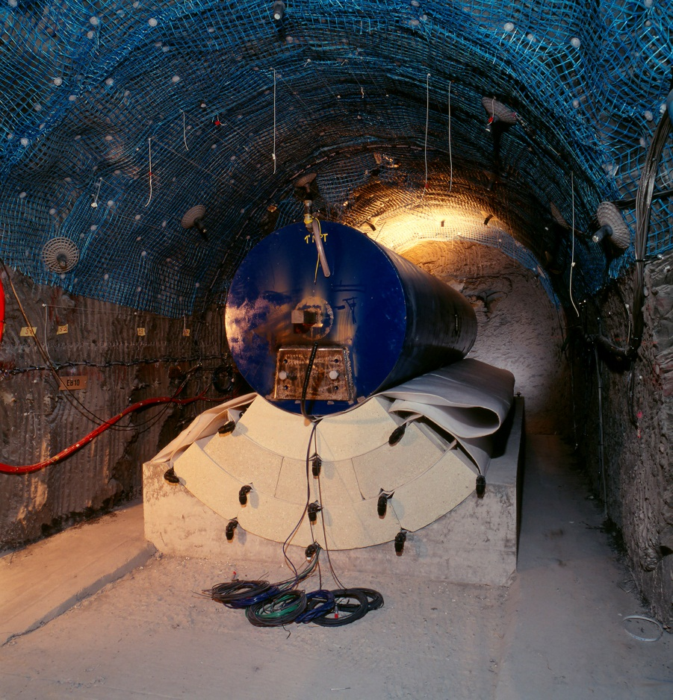
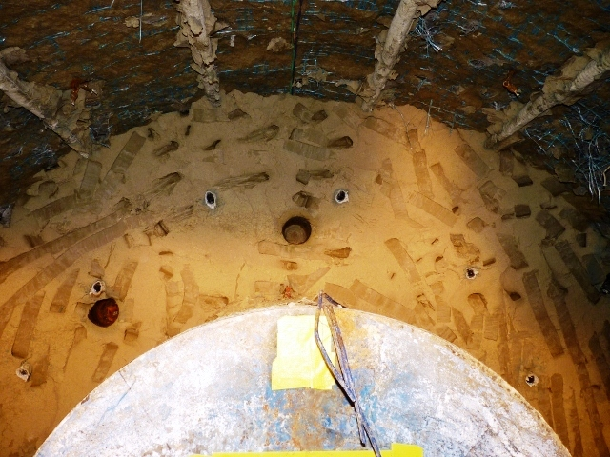
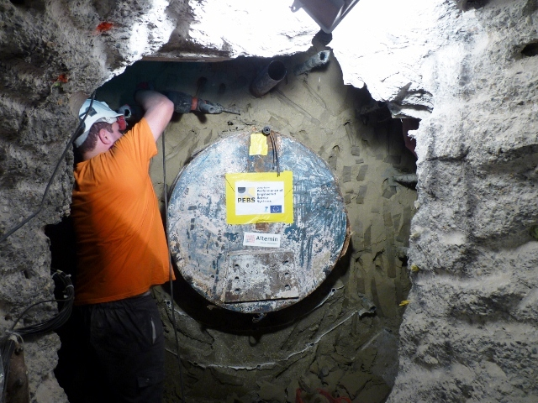
EB-in-situ Experiment Dismantling (Mont Terri, 2013)
Ausbau EB-Experiment Mont Terri nach ca. 12 Jahren
Bentonit Verfüllmaterial
Nur mit Anker gesicherter Opalinuston (vor Verfüllung 2001)
Nur mit Anker gesicherter Opalinuston (nach Ausbau 2013)

Slide 24
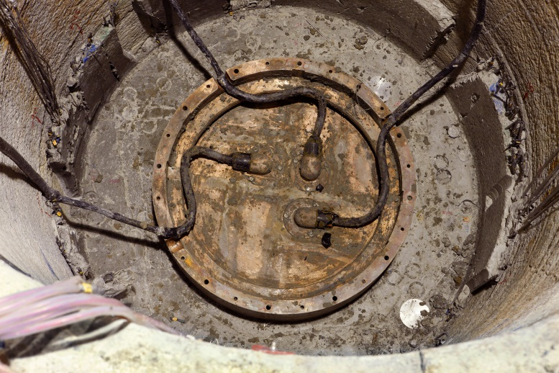
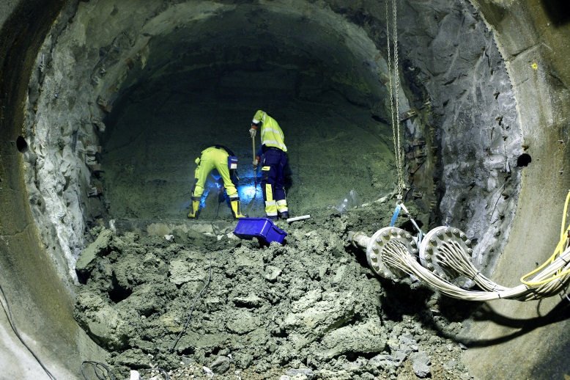
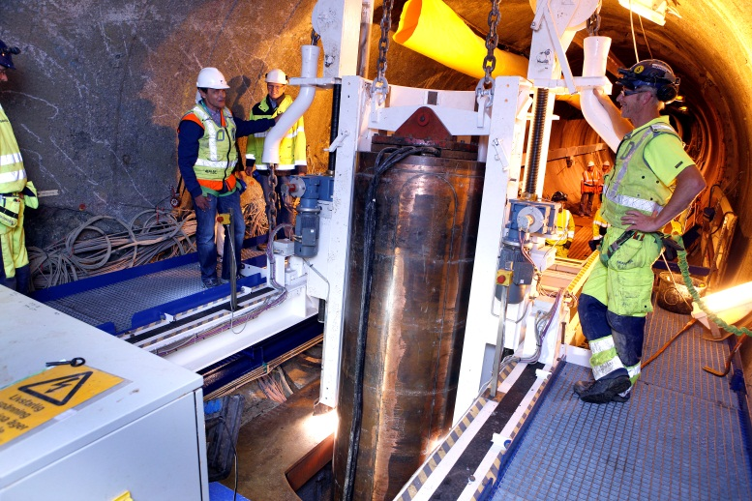
Prototype Repository Experiment in Schweden (SKB)
Einbau 2001 - 2003
Rückbau 2011/12
Bentonit Verfüllmaterial
Kupferbehälter mit Erhitzer
Ausbau Bentonitverfüllmaterial nach ca. 10 Jahren
Ausbau Kupferbehälter

Slide 25
Technische Konzepte zur Rückholung

Slide 26
«Rückholbarkeitsskala» → Einfache Rückholung
Quelle: OECD/NEA leaflet «International understanding of reversibility of decisions and retrievability of waste in geological disposal», http://www.oecd-nea.org/rwm/rr/documents/R-Scale-Leaflet_ENG_WEB.pdf

Slide 27
«Rückholbarkeitsskala» → Normale Rückholung
Quelle: OECD/NEA leaflet «International understanding of reversibility of decisions and retrievability of waste in geological disposal», http://www.oecd-nea.org/rwm/rr/documents/R-Scale-Leaflet_ENG_WEB.pdf

Slide 28
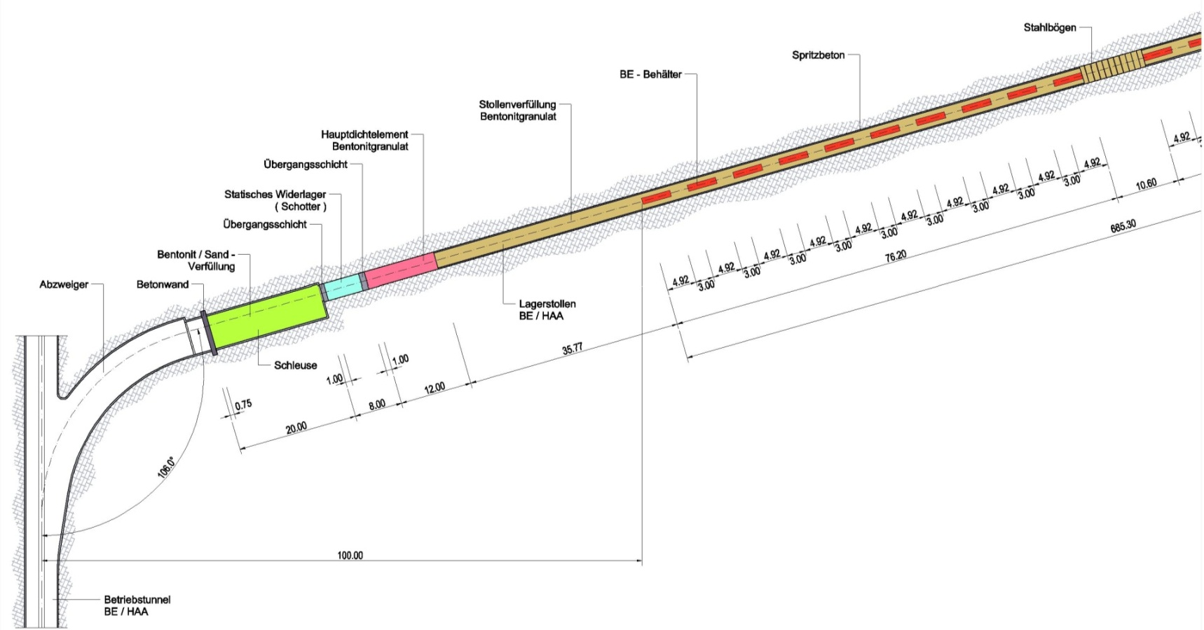
Arbeitsschritte normale Rückholung
Ausgangslage: ca. 100 Endlagerbehälter pro Lagerstollen eingelagert und verfüllt, Lagerstollen versiegelt, Zugänge evtl. verfüllt und versiegelt
Entfernen Versiegelung
Entfernen und aufladen Bentonitverfüllung
Lösen und aufladen der BE/HAA-Endlagerbehälter
Entfernen und aufladen der Bentonitauflager
(Felssicherung)
Grundriss verfüllter BE/HAA-Lagerstollen

Slide 29
Möglichkeit zur Rückholung eines BE-ELB (Schritte)
Nagra 2002 (NTB 02-02)
Bagger-Modul
Bagger-Modul
Bohr-Modul
Rückhol-Modul
Felssicherungs-Modul

Slide 30
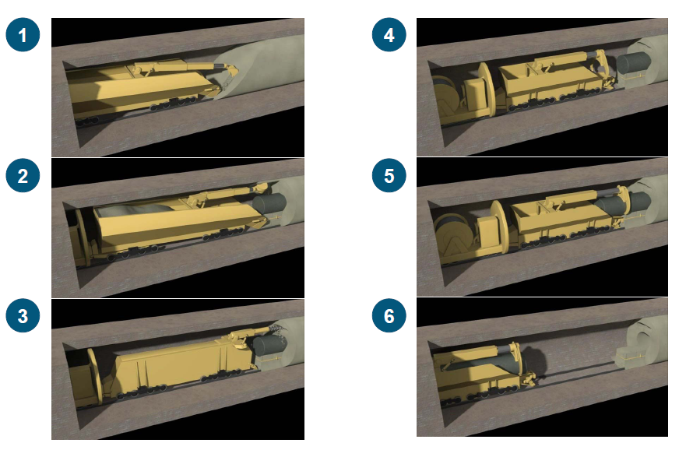
Möglichkeit zur Rückholung eines BE-ELB (Schritte)
1
Entfernen Bentonit mit Bagger-Modul
Lösen mit Bohr-Modul
Stemmen und einziehen des ELB mit Rückhol-Modul
Transport
2
3
4
5
6

Slide 31
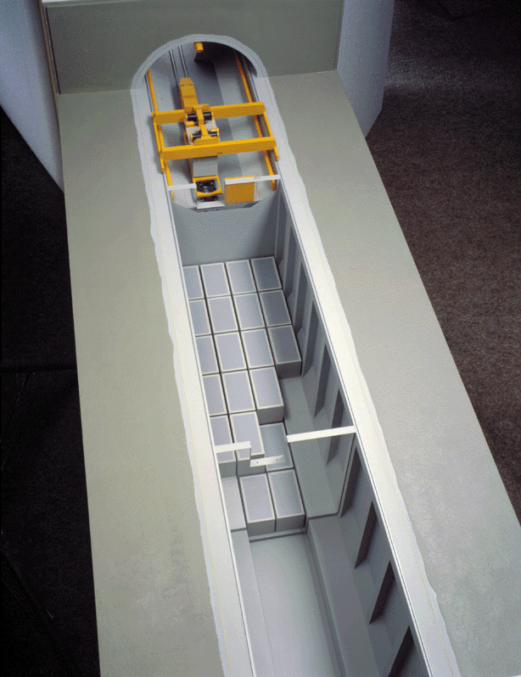
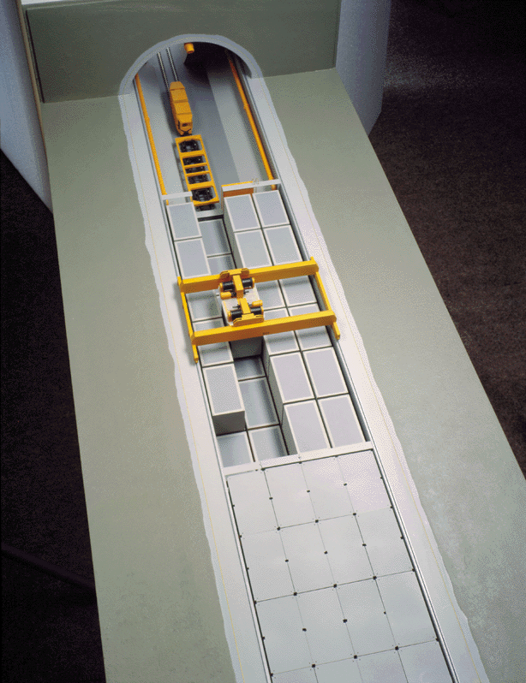
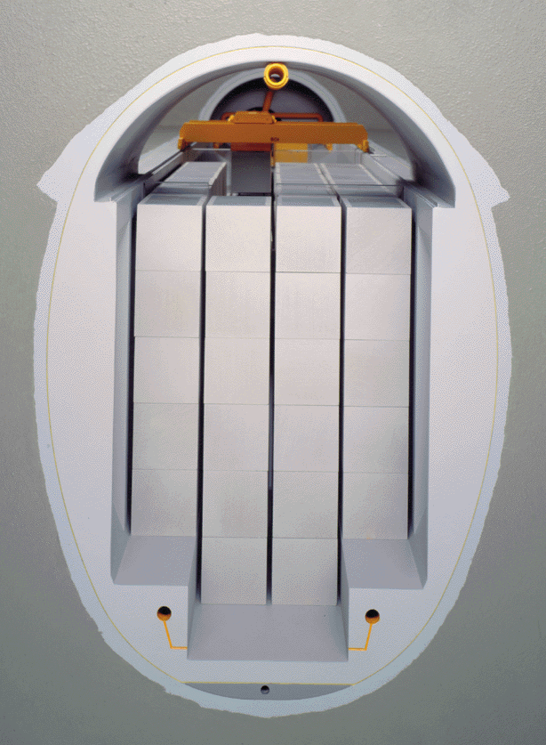
Möglichkeit zur Rückholung eines SMA-Endlager-behälters (Schritte)
Ausgangslage: ca. 400 Endlagerbehälter pro Lagerkaverne (Typ K09) eingelagert und verfüllt
Abbau und entfernen des Verfüllmörtels zwischen Endlagerbehälter (ELB) z.B. mit Fräs-Sauger
Lösen (Sollbruchstelle) und aufladen des ELB mit Laufkran
Modell SMA-Lagerkavernen Wellenberg 1998

Slide 32
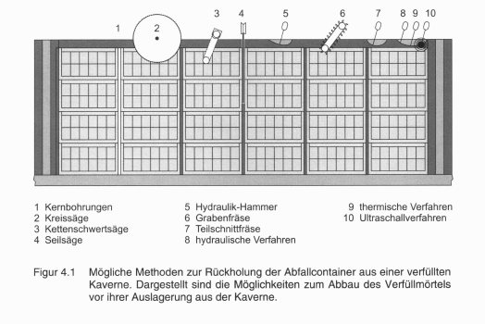
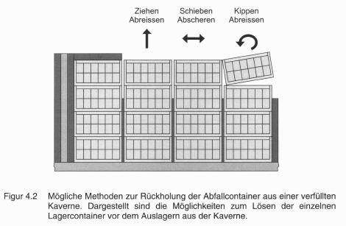
Möglichkeit zur Rückholung eines SMA-ELB (Schritte)
Möglichkeiten zum Abbau des Verfüllmörtels
Möglichkeiten zum Lösen der einzelnen Endlagerbehälter
Auszug aus Nagra 1998 (NTB 98-04)

Slide 33
«Rückholbarkeitsskala» Spätere Rückholung
Quelle: OECD/NEA leaflet «International understanding of reversibility of decisions and retrievability of waste in geological disposal», http://www.oecd-nea.org/rwm/rr/documents/R-Scale-Leaflet_ENG_WEB.pdf

Slide 34
Spätere Rückholung (nach mehreren 100 Jahren)
Ausgangslage: Tiefenlager verschlossen, alle Anlagen an der Oberfläche rückgebaut
Entfernen Verfüllung Zugangsbauwerke und Verstärkung Felssicherung
Neuinstallation Fördereinrichtungen
Bergung Endlagerbehälter (teilweise mit Bergbaumethoden SMA-Endlagerbehälter)

Slide 35
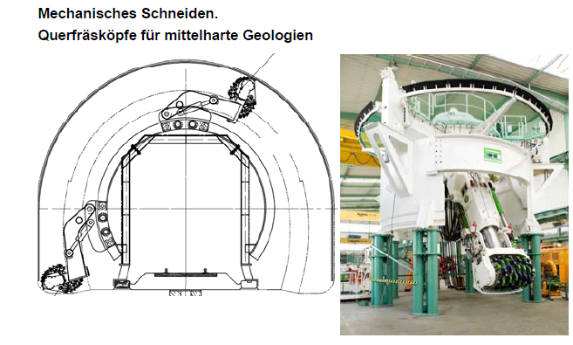
Bergung in Lagerstollen (z.B. bei ungenügender geomecha-nischer Stabilität)
Rückholung mit Bergbaumethoden
z.B. in Anlehnung an technische Konzepte zur Tunnelaufweitung von Bahntunnel unter Betrieb

Slide 36
Schlussfolgerungen

Slide 37
Zusammenfassung
Überwachung und Rückholbarkeit gesetzlich verankerte Vorgabe zur Auslegung der geologischen Tiefenlager in der Schweiz
Rückholung darf Sicherheitsbarrieren nicht beeinträchtigen (Priorität Langzeitsicherheit); im Entsorgungsnachweis grundsätzlich aufgezeigt
Elemente der Rückholbarkeit:
Schrittweise Realisierung und Verschluss (inkl. Entscheidungspunkte),
Endlagerbehälter mit ausreichender Dauerhaftigkeit (Integrität)
Festigkeitsparameter des Verfüllmaterials
Optimierung durch Auslegung (Wahl von Normalprofilen, Kompartimenta-lisierung, Wahl der Technologien zur Handhabung, Entfernung etc., …)
Ausblick:
RBG-Unterlagen: Konzept für die Beobachtungsphase und den Verschluss (inkl. Rückholbarkeitskonzepte)
Weitere Entwicklungsarbeiten bis zur 1:1 Demonstration vor der ersten Einlagerung

Slide 38
besten dank für ihre aufmerksamkeit

